Slide 1

DEPARTAMENTO DE CIENCIAS DE LA CIENCIA ENERGÍA Y MECÁNICA (DECEM)
INGENIERÍA MECÁNICA
TRABAJO DE CULMINACIÓN DE CARRERA
“DISEÑO, SIMULACIÓN DE UN PUENTE TIPO BASCULANTE DE DOBLE HOJA Y CONSTRUCCIÓN DE UN MODELO A ESCALA”
SANDOVAL MOREIRA JOSÉ LUIS
DIRECTOR: ING. JOSÈ PEREZ ROSALES.

Slide 2

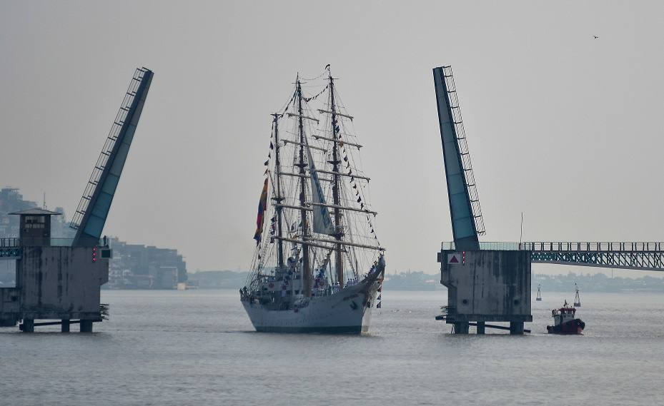
OBJETIVO GENERAL:
Diseñar, simular y construir un prototipo del puente tipo basculante que sirva como elemento integrador bajo la normatividad AASHTO LRFD Bridge Design Specifications.

Slide 3
OBJETIVOS ESPECÍFICOS:
Efectuar la selección del tipo de armadura adecuado para el puente mediante el uso de una matriz de alternativas.
Realizar el análisis y diseño de los elementos estructurales que constituyen a la superestructura y subestructura del puente basculante.
Efectuar la selección del sistema que impulsará el puente basculante.
Simular el comportamiento estático y dinámico del puente mediante el método de elementos finitos usando un programa computacional.
Fabricar un modelo a escala para comprobar de manera real la resistencia del mismo al someterlo a carga estática, mediante el uso de un medidor digital de tensión y celda de carga tipo S.

Slide 4
INTRODUCCIÓN A LOS PUENTES BASCULANTES

Slide 5
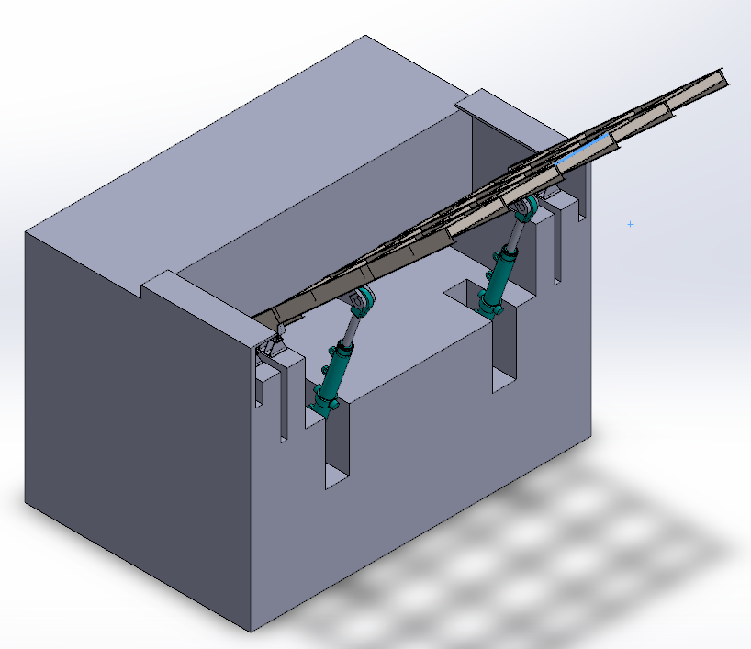
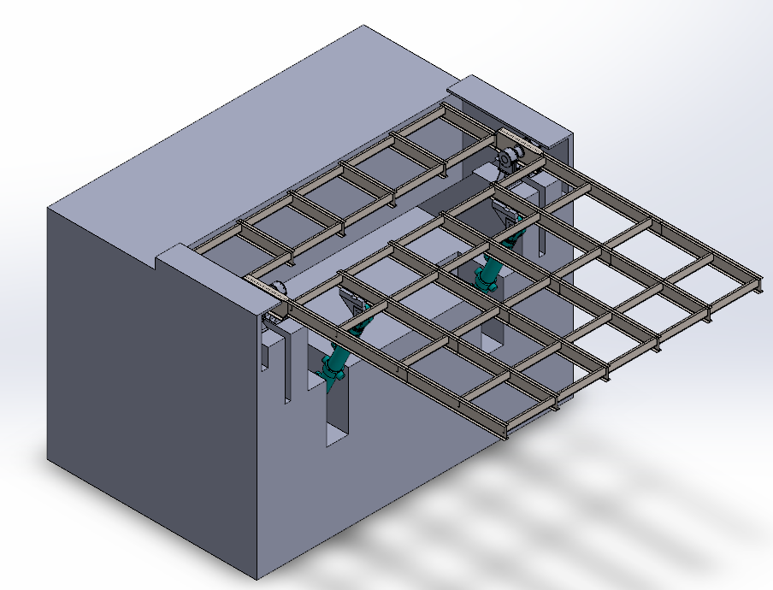
DESCRIPCIÓN GENERAL
Eje-Muñón
Rotación
Hoja Basculante
Traslación
Mecanismo de elevación
Estructura Acero

Slide 6
INGENIERÍA DE CONCEPTO

Slide 7
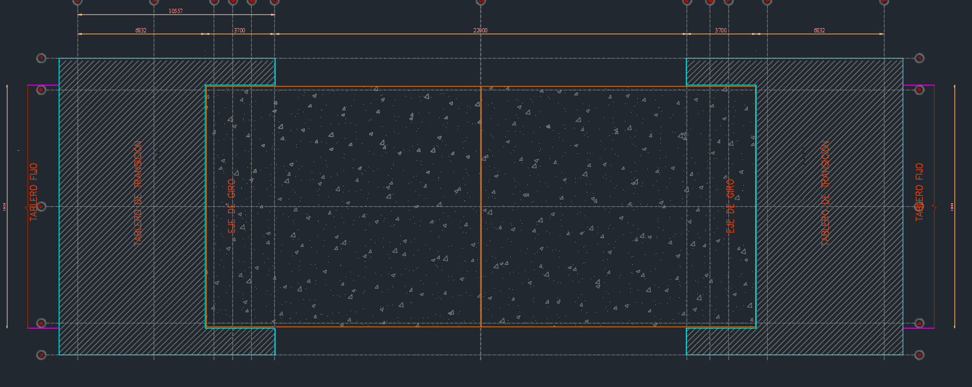
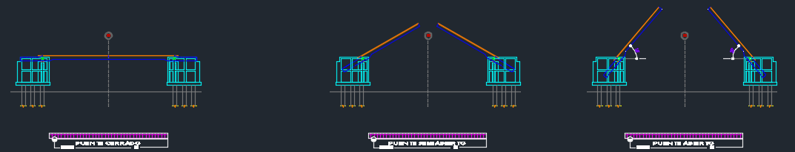
IMPLANTACIÓN DEL PUENTE

Slide 8
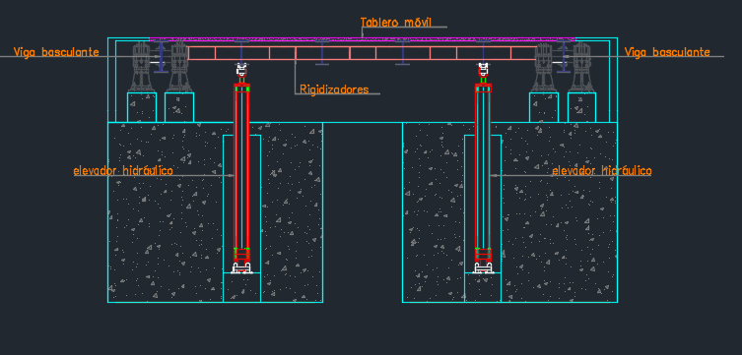
DIMENSIONES CONSIDERADAS
Longitud | 70 | pies
Ancho | 44 | pies
Altura | 32,8 | pies

Slide 9
MATERIALES
Componentes estructurales principales:
Hojas Basculantes: Acero ASTM A709 grado 50W.
Ejes: acero ASTM A668 CLASE D.
Muñón: acero A148 Gr 620-415.
Pernos de Ajuste Muñon: acero ASTM A449
Cerraduras de Hojas Basculantes: acero ASTM A668 CLASE D.
CAPACIDAD DE CARGA
El Diseño consiste en un puente de viga de acero laminado compuesto con una longitud de 70 pies (35 pies por tramo basculante) para una carga viva HL-93. El ancho de la calzada es de 44 pies de acera a acera.

Slide 10
INGENIERIA BÁSICA Y DE DETALLE

Slide 11
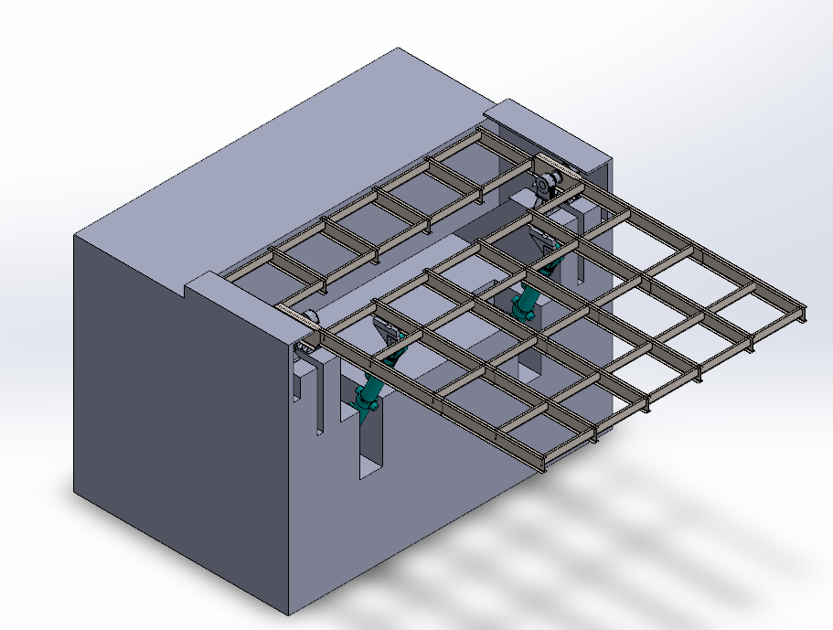

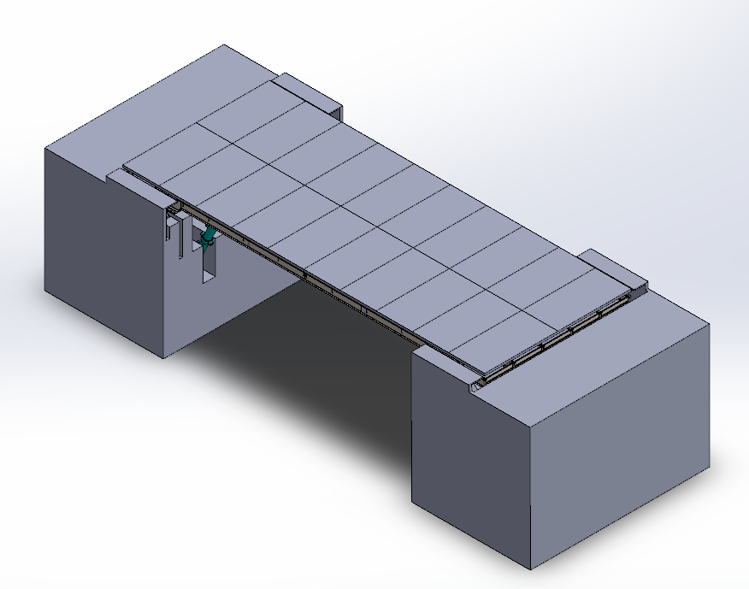
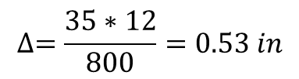
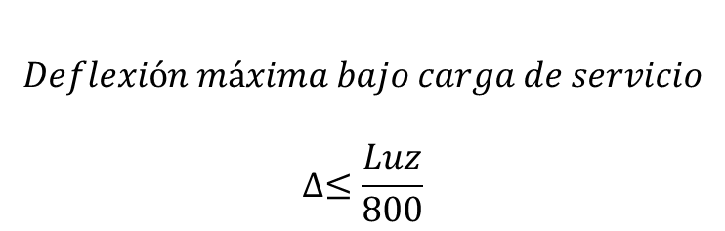
PREDISEÑO DEL PUENTE BASCULANTE
Criterio de Deflexión: En ausencia de un criterio, el límite de deflexión aplicable para una carga vehicular general es:
$$Deflexión máxima bajo carga de servicio$$
$$∆≤\frac{Luz}{800}$$
$$∆=\frac{35∗12}{800}=0.53 in$$
Lo que indica que la deflexión máxima será de 13,46 mm

Slide 12
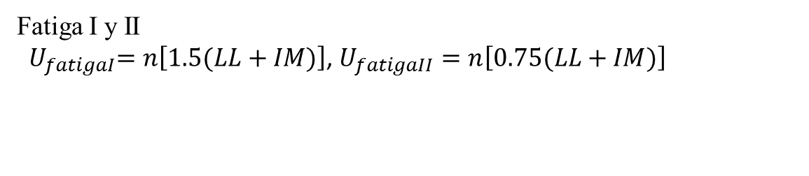
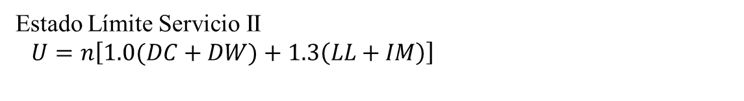
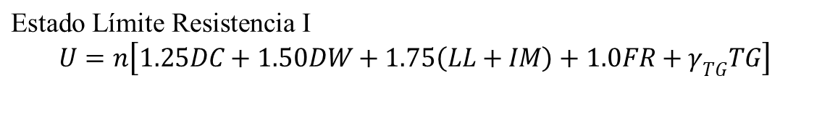
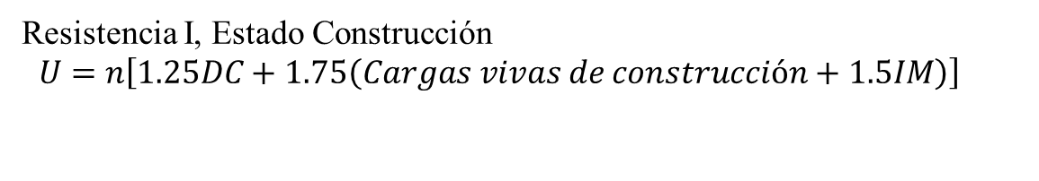
SELECCIÓN DE FACTORES Y COMBINACIÓN DE CARGAS
El diseño por factores de carga (LRFD) reconoce que ciertas cargas de diseño,
como las cargas vivas son más variables que otras cargas, como las cargas muertas. Por lo tanto diferentes multiplicadores son usados para cada tipo de carga. La resistencia máxima estimada de un miembro, deberá exceder la combinación de cargas.
$$\text{Estado} \text{L}\text{í}\text{mite} \text{Resistencia} \text{I}$$
$$U=n\left[1.25DC+1.50DW+1.75\left(LL+IM\right)+1.0FR+γ_{TG}TG\right]$$
Estado Límite Servicio II
$$U=n\left[1.0(DC+DW)+1.3\left(LL+IM\right)\right]$$
Fatiga I y II
${ U}_{fatigaI}=n\left[1.5(LL+IM)\right]$, $U_{fatigaII}=n\left[0.75(LL+IM)\right]$
Resistencia I, Estado Construcción
$U=n\left[1.25DC+1.75\left(Cargas vivas de construcción+1.5IM\right)\right]$

Slide 13
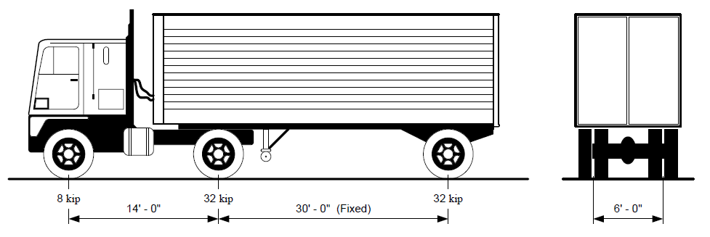
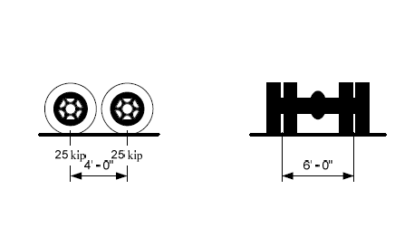

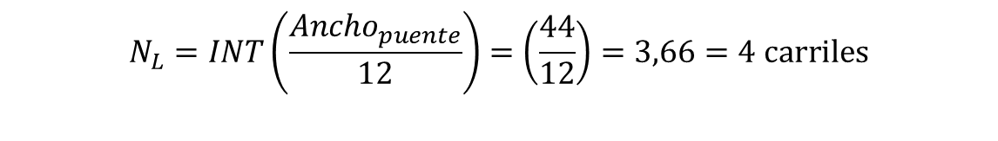
NÚMERO DE CARRILES Y SELECCIÓN DE CARGA VIVA
Número de Carriles
$$N_{L}=INT\left(\frac{{Ancho}_{puente}}{12}\right)=\left(\frac{44}{12}\right)=3,66=4 carriles$$
Camión de Carga
Tándem de Diseño
Carga de Carril

Slide 14
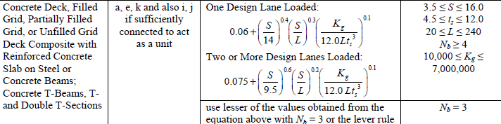
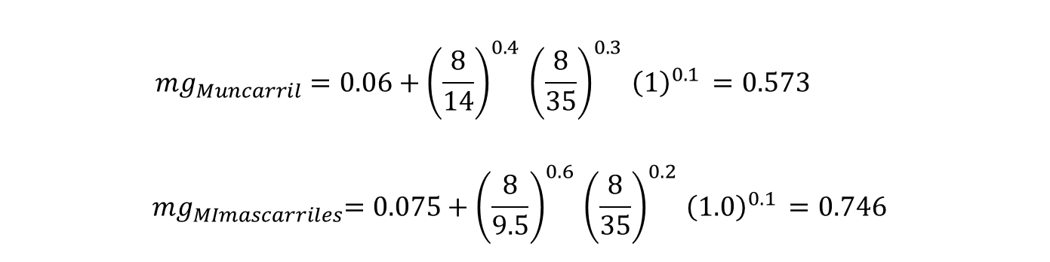
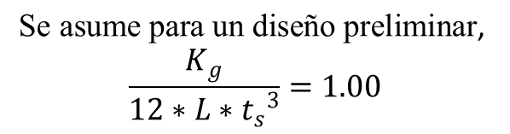
DISTRIBUCIÓN DE MOMENTOS Y CORTANTES
$$\text{Se} \text{asume} \text{para} \text{un} \text{dise}\text{ñ}\text{o} \text{preliminar}\text{, }$$
$$\frac{K_{g}}{12∗L∗{t_{s}}^{3}}=1.00$$
Vigas Interiores
$${mg}_{Muncarril}=0.06+{\left(\frac{8}{14}\right)}^{0.4 }{\left(\frac{8}{35}\right)}^{0.3 }{\left(1\right)}^{0.1 }=0.573$$
$${ mg}_{MImascarriles}=0.075+{\left(\frac{8}{9.5}\right)}^{0.6 }{\left(\frac{8}{35}\right)}^{0.2 }{\left(1.0\right)}^{0.1 }=0.746$$

Slide 15
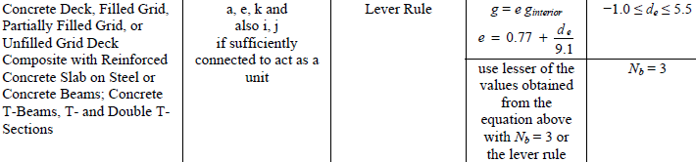
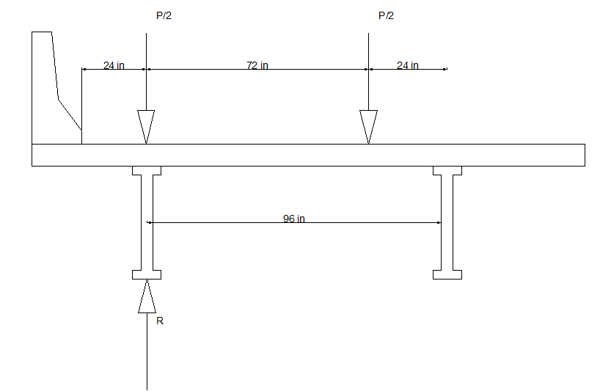

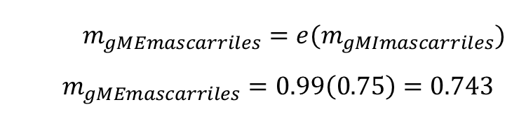
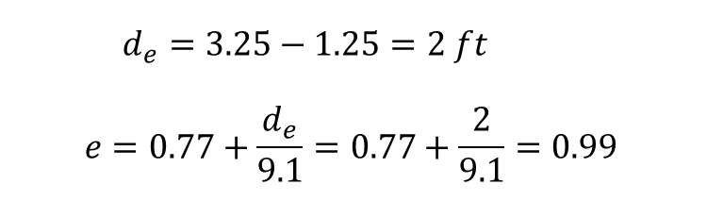
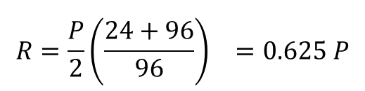
DISTRIBUCIÓN DE MOMENTOS Y CORTANTES
Vigas Exteriores
$$R=\frac{P}{2}{\left(\frac{24+96}{96}\right)}^{}=0.625 P$$
$${(g_{ME})}^{SE}=0.625$$
$${mg}_{MEuncarril}=1.25\left(0.625\right)=0.75$$
$$d_{e}=3.25−1.25=2 ft$$
$$e=0.77+\frac{d_{e}}{9.1}=0.77+\frac{2}{9.1}=0.99$$
$$m_{gMEmascarriles}=e(m_{gMImascarriles})$$
$$m_{gMEmascarriles}=0.99\left(0.75\right)=0.743$$

Slide 16
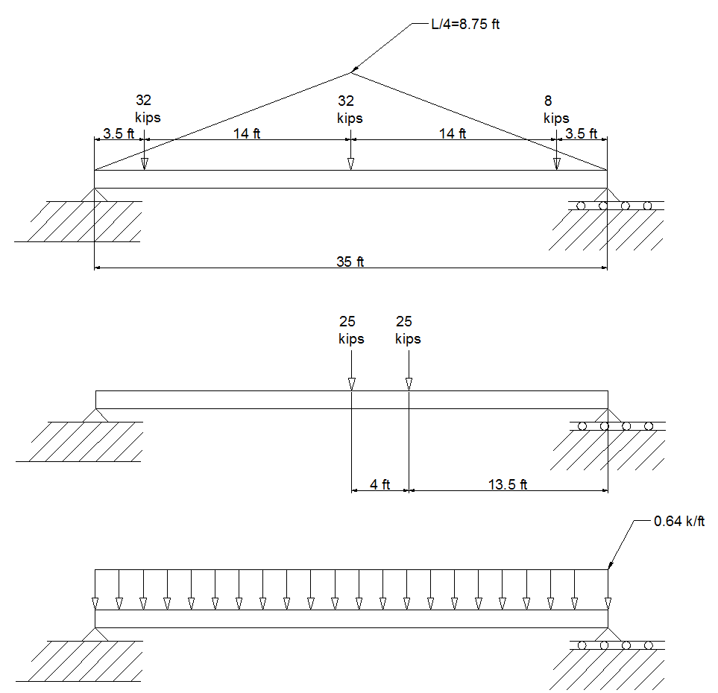
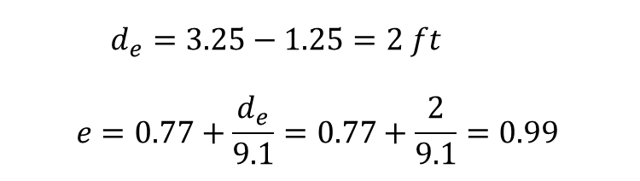
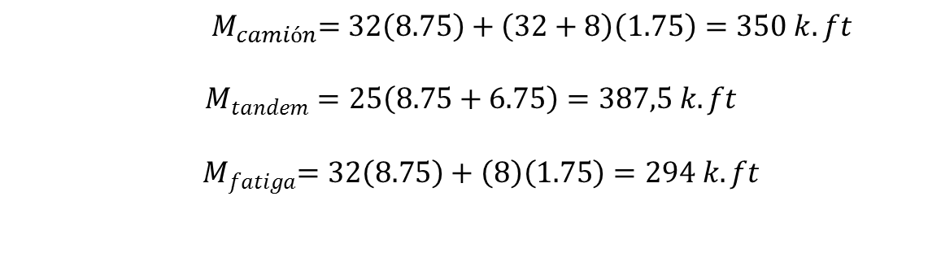
DISTRIBUCIÓN DE MOMENTOS Y CORTANTES
MOMENTOS
$${ M}_{camión}=32\left(8.75\right)+\left(32+8\right)\left(1.75\right)=350 k.ft$$
$$M_{tandem}=25\left(8.75+6.75\right)=387,5 k.ft$$
$${ M}_{fatiga}=32\left(8.75\right)+\left(8\right)\left(1.75\right)=294 k.ft$$
$$d_{e}=3.25−1.25=2 ft$$
$$e=0.77+\frac{d_{e}}{9.1}=0.77+\frac{2}{9.1}=0.99$$

Slide 17
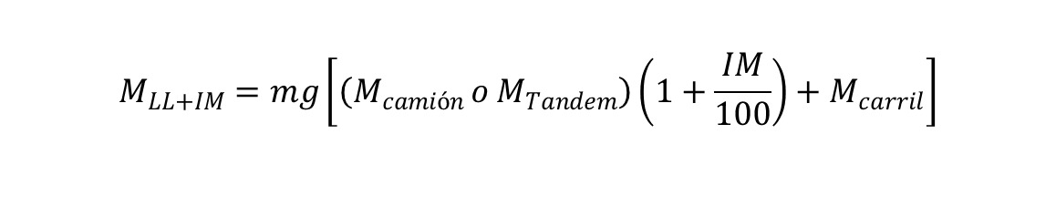
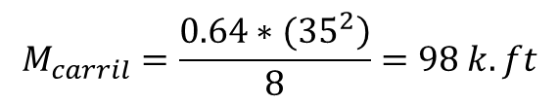
DISTRIBUCIÓN DE MOMENTOS Y CORTANTES
Distribución de Momentos por Carga Viva
$$M_{LL+IM}=mg\left[\left(M_{camión }o M_{Tandem}\right)\left(1+\frac{IM}{100}\right)+M_{carril}\right]$$
$$M_{camión}=32\left(8.75\right)+\left(32+8\right)\left(1.75\right)=350 k.ft$$
$$M_{tandem}=25\left(8.75+6.75\right)=387,5 k.ft$$
$$M_{fatiga}=32\left(8.75\right)+\left(8\right)\left(1.75\right)=294 k.ft$$
$$M_{carril}=\frac{\left.0.64∗({35}^{2}\right)}{8}=98 k.ft$$
Para el caso de diseño, el momento máximo se produce debido al tándem y cuyo valor es de 387.5 k.ft, este valor es alto debido a que se añaden otras cargas que son máximos en la línea central

Slide 18

DISTRIBUCIÓN DE MOMENTOS Y CORTANTES
Distribución de Momentos por Carga Viva
Vigas interiores
$$M_{LL+IM}=0.743\left[\left(387.5\right)\left(1.33\right)+98\right]=455,7 k.ft$$
$$M_{Fatiga+IM}=\left(\frac{0.573}{1.2}\right)\left[\left(294\right)\left(1.15\right)\right]=161,4 k.ft$$
Vigas exteriores
$$m_{LL+IM}=0.75\left[\left(387.5\right)\left(1.33\right)+98\right]=460,03 k.ft$$
$$M_{Fatiga+IM}=\left(\frac{0.75}{1.2}\right)\left[\left(294\right)\left(1.15\right)\right]=211,3 k.ft$$

Slide 19
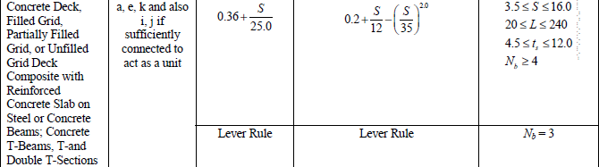
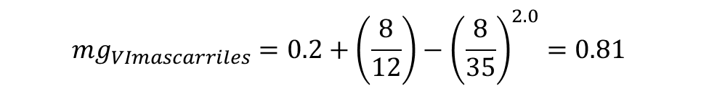
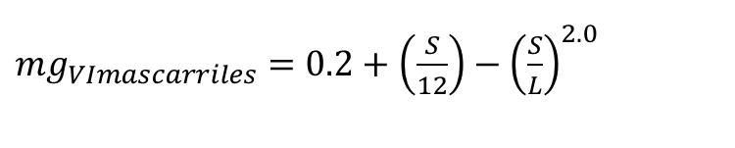

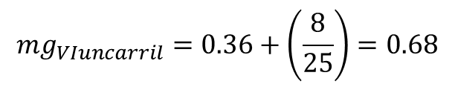
DISTRIBUCIÓN DE MOMENTOS Y CORTANTES
CORTANTES
Vigas Interiores
${mg}_{Vuncarril}=0.36+\left(\frac{S}{25}\right)$
$${mg}_{VIuncarril}=0.36+\left(\frac{8}{25}\right)=0.68$$
${mg}_{VImascarriles}=0.2+{\left(\frac{S}{12}\right)−{\left(\frac{S}{L}\right)}^{2.0}}^{}$
$${mg}_{VImascarriles}=0.2+{\left(\frac{8}{12}\right)−{\left(\frac{8}{35}\right)}^{2.0}=0.81}^{}$$

Slide 20
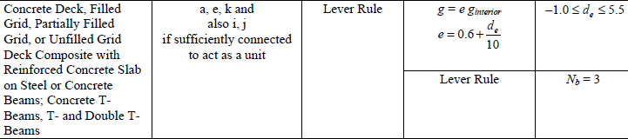
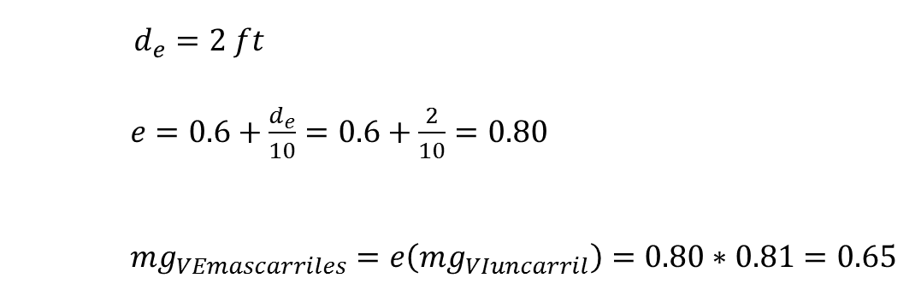

DISTRIBUCIÓN DE MOMENTOS Y CORTANTES
CORTANTES
Vigas Exteriores
$${mg}_{VEuncarril}=0.75$$
$$d_{e}=2 ft$$
$e=0.6+\frac{d_{e}}{10}=0.6+\frac{2}{10}=0.80$
${mg}_{VEmascarriles}=e\left({mg}_{VIuncarril}\right)=0.80∗0.81=0.65$

Slide 21
DISTRIBUCIÓN DE MOMENTOS Y CORTANTES
CORTANTES
Vigas Exteriores
$${mg}_{VEuncarril}=0.75$$
$$d_{e}=2 ft$$
$e=0.6+\frac{d_{e}}{10}=0.6+\frac{2}{10}=0.80$
${mg}_{VEmascarriles}=e\left({mg}_{VIuncarril}\right)=0.80∗0.81=0.65$

Slide 22
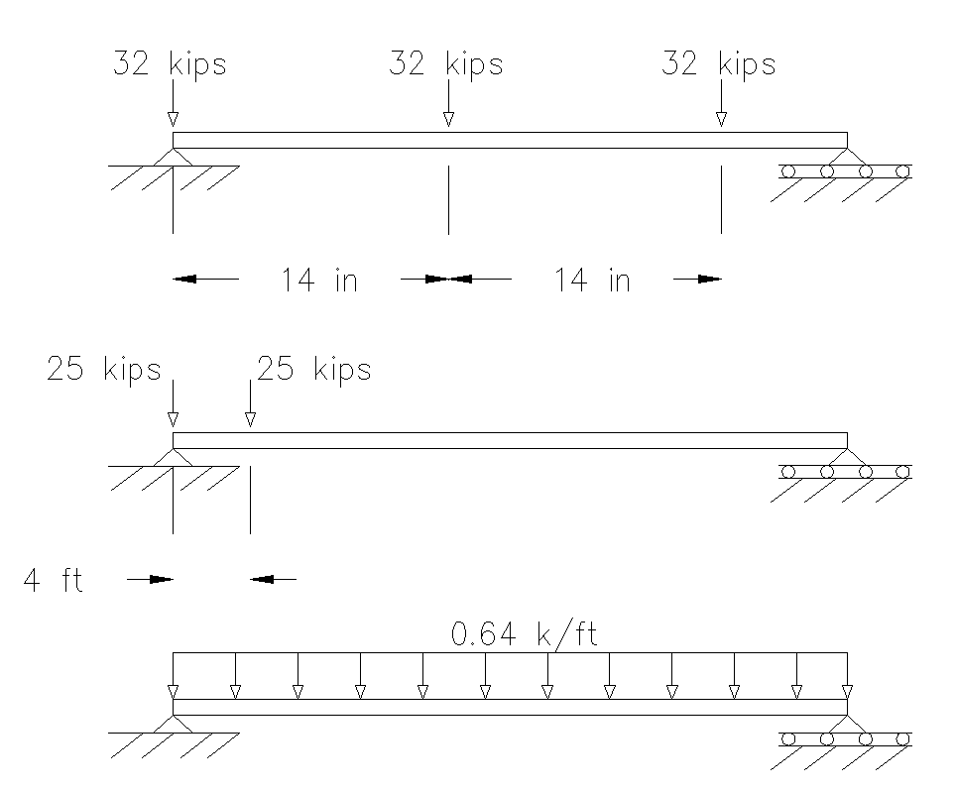
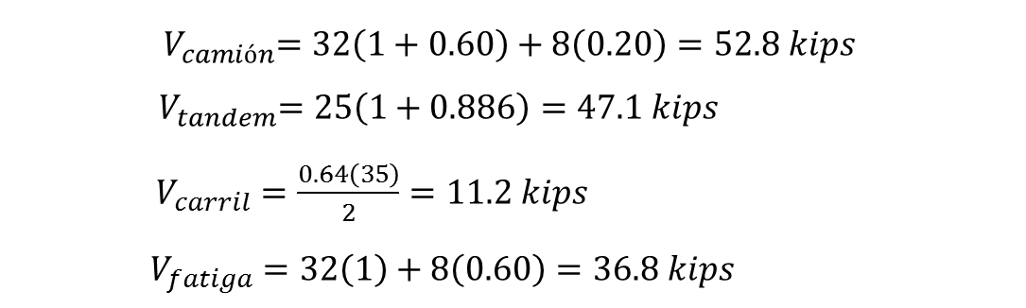
DISTRIBUCIÓN DE MOMENTOS Y CORTANTES
Distribución de Cortantes por Carga Viva
$$V_{LL+IM}=mg\left[\left(V_{camión }o V_{tandem}\right)\left(1+\frac{IM}{100}\right)+V_{carril}\right]$$
$${ V}_{camión}=32\left(1+0.60\right)+8\left(0.20\right)=52.8 kips$$
$${ V}_{tandem}=25\left(1+0.886\right)=47.1 kips$$
$V_{carril}=\frac{0.64\left(35\right)}{2}=11.2 kips$
$V_{fatiga}=32\left(1\right)+8\left(0.60\right)=36.8 kips$

Slide 23

DISTRIBUCIÓN DE MOMENTOS Y CORTANTES
Distribución de Cortantes por Carga Viva
Cortantes Vigas Interiores
$$V_{LL+IM}=0.81\left[52.8\left(1.33\right)+11.2\right]=66.0 kips$$
$$V_{Fatiga+IM}=\left(\frac{0.68}{1.2}\right)\left[36.8(1.15)\right]=24.0 kips$$
Cortantes Vigas Exteriores
$$V_{LL+IM}=0.75\left[52.8\left(1.33\right)+11.2\right]=61.1 kips$$
$$V_{Fatiga+IM}=\left(\frac{0.75}{1.2}\right)\left[36.8(1.15)\right]=26.5 kips$$

Slide 24
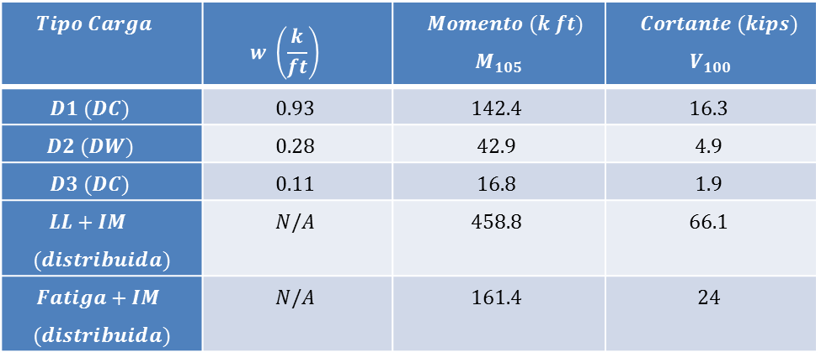
CÁLCULO EFECTOS PRODUCIDOS POR OTRAS CARGAS
D1= Carga muerta de elementos estructurales y sus acoples, actuando sobre la sección no compuesta.
D2= Superficie de rodadura (DW)
D3= Barreras con sección transversal de 300 in2=2.08 ft2, y un peso de 0.32 k/ft (DC).
$$Tipo Carga$$ | $$w \left(\frac{k}{ft}\right)$$ | $$Momento (k ft)$$ $$M_{105}$$ | $$Cortante (kips)$$ $$V_{100}$$
$$D1 (DC)$$ | $$0.93$$ | $$142.4$$ | $$16.3$$
$$D2 (DW)$$ | $$0.28$$ | $$42.9$$ | $$4.9$$
$$D3 (DC)$$ | $$0.11$$ | $$16.8$$ | $$1.9$$
$$LL+IM$$ $$(distribuida)$$ | $$N/A$$ | $$458.8$$ | $$66.1$$
$$Fatiga+IM$$ $$(distribuida)$$ | $$N/A$$ | $$161.4$$ | $$24$$
Momentos y cortantes sin Factorar Vigas Interiores

Slide 25
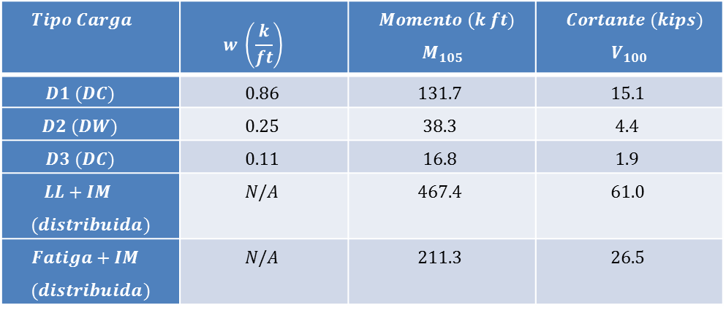
CÁLCULO EFECTOS PRODUCIDOS POR OTRAS CARGAS
D1= Carga muerta de elementos estructurales y sus acoples, actuando sobre la sección no compuesta.
D2= Superficie de rodadura (DW)
D3= Barreras con sección transversal de 300 in2=2.08 ft2, y un peso de 0.32 k/ft (DC).
$$Tipo Carga$$ | $$w \left(\frac{k}{ft}\right)$$ | $$Momento (k ft)$$ $$M_{105}$$ | $$Cortante (kips)$$ $$V_{100}$$
$$D1 (DC)$$ | $$0.86$$ | $$131.7$$ | $$15.1$$
$$D2 (DW)$$ | $$0.25$$ | $$38.3$$ | $$4.4$$
$$D3 (DC)$$ | $$0.11$$ | $$16.8$$ | $$1.9$$
$$LL+IM$$ $$(distribuida)$$ | $$N/A$$ | $$467.4$$ | $$61.0$$
$$Fatiga+IM$$ $$(distribuida)$$ | $$N/A$$ | $$211.3$$ | $$26.5$$
Momentos y cortantes sin Factorar Vigas Exteriores

Slide 26

COMBINACIONES DE CARGA
Viga interior- Momento y cortante factorado
Estado Límite Resistencia I
$$U=η\left[1.25D1+1.50D2+1.25D3+1.75\left(LL+IM\right)\right]$$
$$V_{ResistenciaI}=1.0\left[1.25\left(16.3\right)+1.50\left(4.9\right)+1.25\left(1.9\right)+1.75(66.1)\right]$$
$$V_{ResistenciaI}=145.8 kips$$
$$M_{ResistenciaI}=1.0\left[1.25\left(142.4\right)+1.50\left(4.9\right)+1.25\left(16.8\right)+1.75(458.8)\right]$$
$$M_{ResistenciaI}=1066.3 k.ft$$

Slide 27

COMBINACIONES DE CARGA
Viga interior- Momento y cortante factorado
Estado Límite Fatiga I y II
$$U=η\left[1.5\left(LL+IM\right)\right]$$
$$V_{FatigaI}=1.0\left[1.5(24)\right]=36 kips$$
$$M_{FatigaI}=1.0\left[1.5(161.4)\right]=242.1 k ft$$
$$U=η\left[0.75\left(LL+IM\right)\right]$$
$$V_{FatigaII}=1.0\left[0.75(24)\right]=18 kips$$
$$M_{FatigaI}=1.0\left[0.75(161.4)\right]=121.1 k ft$$

Slide 28

COMBINACIONES DE CARGA
Viga interior- Momento y cortante factorado
Estado Límite Servicio II y Construcción
$$U=η\left[1.0D1+1.0D2+1.0D3+1.30\left(LL+IM\right)\right]$$
$V_{servicioII}=1.0\left[1.0\left(16.3\right)+1.0\left(4.9\right)+1.0\left(1.9\right)+1.3(66.0)\right]=108.9 kips$
$M_{servicioII}=1.0\left[1\left(142.4\right)+1\left(42.6\right)+1\left(16.8\right)+1.3(458.8)\right]=798.2 k ft$
$$U=η\left[1.25\left(D1\right)\right]$$
$$V_{Construcción}=1.0\left[1.25(16.3)\right]=20.4 kips$$
$$M_{Construcción}=1.0\left[1.25(142.4)\right]=178.0 k ft$$

Slide 29

COMBINACIONES DE CARGA
Viga exterior- Momento y cortante factorado
Estado Límite Resistencia I
$U=η\left[1.25D1+1.50D2+1.25D3+1.75\left(LL+IM\right)\right]$
$$V_{ResistenciaI}=1.0\left[1.25\left(15.1\right)+1.50\left(4.4\right)+1.25\left(1.9\right)+1.75(61)\right]$$
$$V_{ResistenciaI}=134.6 kips$$
$$M_{ResistenciaI}=1.0\left[1.25\left(131.7\right)+1.50\left(38.3\right)+1.25\left(16.8\right)+1.75(467.4)\right]$$
$$M_{ResistenciaI}=1061.0 k.ft$$

Slide 30

COMBINACIONES DE CARGA
Viga exterior- Momento y cortante factorado
Estado Límite Fatiga I y II
$$U=η\left[1.5\left(LL+IM\right)\right]$$
$$V_{FatigaI}=1.0\left[1.5(26.5)\right]=39.8 kips$$
$$M_{FatigaI}=1.0\left[1.5(211.3)\right]=317.0 k ft$$
$$U=η\left[0.75\left(LL+IM\right)\right]$$
$$V_{FatigaII}=1.0\left[0.75(26.5)\right]=19.9 kips$$
$$M_{FatigaI}=1.0\left[0.75(211.3)\right]=158.5 k ft$$

Slide 31

COMBINACIONES DE CARGA
Viga exterior- Momento y cortante factorado
Estado Límite Servicio II y Construcción
$$U=η\left[1.0D1+1.0D2+1.0D3+1.30\left(LL+IM\right)\right]$$
$$V_{servicioII}=1.0\left[1.0\left(15.1\right)+1.0\left(4.4\right)+1.0\left(1.9\right)+1.3(61.0)\right]=100.7 kips$$
$$M_{servicioII}=1.0\left[1\left(131.7\right)+1\left(38.3\right)+1\left(16.8\right)+1.3(467.4)\right]=794.4 k ft$$
$$U=η\left[1.25\left(D1\right)\right]$$
$$V_{Construcción}=1.0\left[1.25(15.1)\right]=18.9 kips$$
$$M_{Construcción}=1.0\left[1.25(131.7)\right]=164.6 k ft$$

Slide 32
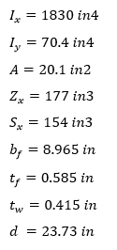
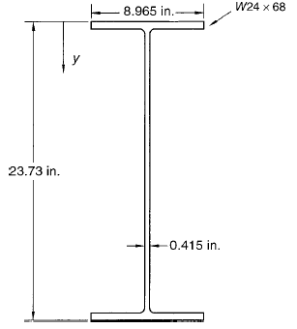

PROPIEDADES SECCIÓN PRUEBA
Para el diseño como ya se calculó anteriormente se determinó que para las vigas interiores
los valores críticos son el momento y Cortante de Resistencia I, y el momento de fatiga
y cortante son críticos en las vigas exteriores.
Para la realización del chequeo de la sección se usaran los siguientes valores:
$$M_{u}=1066.3 k ft$$
$$V_{u}=145.8 kips$$
Para fatiga I incluyendo cargas muertas:
$$M_{fatiga}=345.3 k ft$$
$$V_{fatiga}=41.3 kips$$
Para fatiga I incluyendo solo cargas vivas:
$$M_{fatigaV}=317.0 k ft$$
$$V_{fatigaV}=39.8 kips$$

Slide 33

PROPIEDADES SECCIÓN PRUEBA
$\frac{D}{t_{w}}≤150 \frac{23.73−2(0.585)}{0.415}=\frac{22.56}{0.415}=54≤150$ OK
Para determinar la estabilidad del patín:
$\frac{b_{f}}{{2t}_{f}}≤12 \frac{8.965}{2(0.415)}=10.8≤12$ OK
Y
$$t_{f}≥1.1t_{w}$$
$0.585≥1.1\left(0.415\right)=0.46$ OK
La resistencia al pandeo lateral torsional
${ L}_{p}≤1.0r_{t}\sqrt{\frac{E}{F_{yc}}}$ $L_{r}≤πr_{t}\sqrt{\frac{E}{F_{yc}}}$

Slide 34

PROPIEDADES SECCIÓN PRUEBA
$r_{t}=$ Radio mínimo de giro del patín de compresión de la sección de acero (sin un tercio del alma en compresión) tomada sobre el eje vertical.
$$r_{t}=\frac{b_{fc}}{12(1+\frac{1}{3}∗\frac{D_{c}}{b_{fc}}∗\frac{t_{w}}{t_{fc}})}$$
$$r_{t}=\frac{8.965}{12(1+\frac{1}{3}∗\frac{22.56/2}{8.965}∗\frac{0.415}{0.585})}=2.58 in$$
$$L_{p}≤1.0\left(2.58\right)\sqrt{\frac{29000}{50}}=62 in$$
$$L_{r}≤π\left(2.58\right)\sqrt{\frac{29000}{50}}=195 in$$

Slide 35

PROPIEDADES SECCIÓN PRUEBA
Se proporcionan apoyos para los patines de compresión en un cuarto de puntos de tal manera que:
$$L_{b}=\frac{35∗12}{4}=105 in$$
Resistencia nominal a la Flexión
$$F_{nc}=C_{b}\left[1−\left(1−\frac{F_{yr}}{R_{h}F_{yc}}\right)∗\left(\frac{L_{b}−L_{p}}{L_{r}−L_{p}}\right)\right]R_{b}R_{h}F_{yc}$$
$$F_{nc}=1.0\left[1−\left(1−\frac{{0.7F}_{y}}{1.0F_{yc}}\right)∗\left(\frac{105−62}{195−62}\right)\right]1.0∗1.0∗F_{yc}$$
$F_{nc}=0.90F_{yc}=45.5 ksi ≤50 ksi$ OK
Comparación de la Resistencia por efecto de carga bajo construcción:
$$M_{105}=1.0∗1.25∗142.5=178 k.ft$$
$f_{bu}=\frac{178∗12}{154}=13.9 ksi ≤45.1 ksi$ OK

Slide 36

PROPIEDADES SECCIÓN PRUEBA
Resistencia nominal al cortante
$$V_{u}≤∅_{v}V_{cr}=∅_{v}CV_{p}$$
Dónde:
$V_{u}=$Fuerza cortante máxima debido a cargas permanentes sin factor y carga de fatiga
$V_{cr}=$ Resistencia crítica al pandeo
$C=$ Coeficiente de pandeo al cortante, igual a 1
$V_{p}=$ Resistencia plástica al cortante
$$∅_{v}V_{cr}=1.0∗0.58∗50∗23.73∗0.415=286 kips$$
$V_{u}=1.25∗20.4=25.5 kips ≤286 kips$ OK

Slide 37

PROPIEDADES SECCIÓN PRUEBA
Deflexión Máxima
$$\text{La} \text{deflexi}\text{ó}\text{n} \text{m}\text{á}\text{xima}\text{ (}\text{localizada} \text{en} \text{el} \text{centro}\text{) }\text{de} \text{una} \text{viga} \text{simplemente} \text{apoyada}\text{, }\text{se} \text{encuentra} \text{en} \text{la} \text{norma} \text{AISC} \text{Manual}\text{ (2010):}$$
$$∆_{CL}=\frac{PL^{3}}{48EI}$$
$$∆_{CLcamión}=\left(∆_{P1}+∆_{P2}\right)+∆_{P3}$$
$$∆_{CLcamión}=\frac{\left(18.3+4.58\right)\left(42\right)\left(\frac{420}{2}\right)}{6\left(29000\right)\left(6785\right)\left(420\right)}∗\left[\left({420}^{2}\right)−\left({42}^{2}\right)−{\left(\frac{420}{2}\right)}^{2}\right]+\frac{18.3\left({420}^{3}\right)}{48\left(29000\right)\left(6785\right)}=0.1435 in$$
La deflexión máxima resultante de 25% del camión de diseño conjuntamente con la carga del carril de diseño:
$$∆_{CL}=0.25∗\left(0.1435\right)=0.03587 in$$

Slide 38

PROPIEDADES SECCIÓN PRUEBA
La deflexión debida al carril de diseño se lo toma de la norma AISC Manual (2005):
$$∆_{max}=\frac{5wL^{4}}{384EI}$$
$$∆_{CLcarril}=\frac{5(0.43)(\frac{0.64}{12}){(420)}^{4}}{384(29000)(6785)}=0.047 in$$
$$∆_{CL}=∆_{CL25\%camión}+∆_{CLcarril}$$
$$∆_{CL}=0.03587+0.047=0.08287 in ∴ ∆_{CLcamión}=0.1435 in$$
Por los resultados obtenidos la deflexión por el camión gobierna todo el diseño.
$$∆_{CL}=0.1435 in <∆_{máx}$$
$0.1435 in < 0.5 in$ OK

Slide 39

PROPIEDADES SECCIÓN PRUEBA
Los requisitos se cumplen usando una viga W24x68.
También para el diseño preliminar se consideró que ${\left[\frac{K_{g}}{12L{t_{s}}^{3}}\right]}^{0.1}$ tenía un valor de 1 en el cálculo de la distribución de momentos.
$K_{g}=n\left(I+A{e_{g}}^{2}\right) n=\frac{E_{s}}{E_{c}}=\frac{29000}{1820\sqrt{4}}=7.98$
$$I=1830 {in}^{4 }{ e}_{g}=(\frac{d}{2}+t_{h}+\frac{t_{s}}{2})$$
$e_{g}=\left(\frac{23.73}{2}+1+\frac{7.5}{2}\right)=16.6 in.$
$K_{g}=8\left[\left(1830\right)+\left(20.1\right)\left({16.6}^{2}\right)\right]=58950 {in}^{4}$
$$\frac{K_{g}}{12L{t_{s}}^{3}}=\frac{58950}{12(35)({7.5}^{3})}=0.33$$
$${\left(\frac{K_{g}}{12L{t_{s}}^{3}}\right)}^{0.1}=0.90$$

Slide 40

PROPIEDADES SECCIÓN PRUEBA
Se recalcula los factores de distribución:
$${mg}_{MIuncarril}=0.06+{\left(\frac{S}{14}\right)}^{0.4 }{\left(\frac{S}{L}\right)}^{0.3 }{\left(\frac{K_{g}}{12L({t_{s}}^{3})}\right)}^{0.1 }$$
$${mg}_{MIuncarril}=0.06+{\left(\frac{8}{14}\right)}^{0.4 }{\left(\frac{8}{35}\right)}^{0.3 }(0.90)=0.52$$
$${mg}_{MImascarriles}=0.075+{\left(\frac{S}{9.5}\right)}^{0.6 }{\left(\frac{S}{L}\right)}^{0.2 }{\left(\frac{K_{g}}{12L({t_{s}}^{3})}\right)}^{0.1 }$$
$${mg}_{MImascarriles}=0.075+{\left(\frac{8}{9.5}\right)}^{0.6 }{\left(\frac{8}{35}\right)}^{0.2 }(0.90)=0.68$$
Esto demuestra que las cargas vivas calculadas en el diseño preliminar son aproximadamente un 12% mayo que lo real por esta razón se ha manejado el criterio conservador (para la viga interior solamente misma que gobierna el diseño).

Slide 41

FATIGA
Ciclos de esfuerzo: Asumiendo que corresponde a una vía de 20000 vehículos/día
$$Fracción de camiones en tráfico=0.20$$
$ADTT=$ El número de camiones por día en una dirección promedio sobre toda la vida de diseño
$$ADTT=0.20∗ADT$$
$$ADTT=0.20∗20000∗2carriles=8000 camiones/dia$$
$$p=0.85$$
$${ADTT}_{SL}= \text{El} \text{n}\text{ú}\text{mero} \text{de} \text{camiones} \text{por} \text{d}\text{í}\text{a} \text{en} \text{un} \text{solo} \text{carril} \text{promedio} \text{sobre} \text{toda} \text{la} \text{vida} \text{de} \text{dise}\text{ñ}\text{o}$$
$${ADTT}_{SL}=p∗ADTT$$
$$ADTT=0.85∗8000=6800 camiones/dia$$

Slide 42

FATIGA
Como el número de camiones por día supero los 530 diarios, el estado límite de Fatiga I ($γ_{fatigaI}=1.5)$ debe utilizarse y la resistencia debe ser tomada bajo el concepto de vida infinita.
Asumiendo que la viga está expuesta a la intemperie sin recubrimiento, entonces la categoría de fatiga es B
$${(∆F)}_{n}={(∆F)}_{TH}=16 ksi$$
$$M_{fatigaI}=1.5\left(211.3\right)=317 k ft$$
$$f=\frac{M}{S}=\frac{317∗12}{266}=14.3 ksi ≤16 ksi$$

Slide 43

DIAFRAGMAS
Los diafragmas no servirán para transferir la carga de viento en la viga exterior a todas las vigas, Se probaran diafragmas intermedios C15x33.9.
Asumiendo que la viga está expuesta a la intemperie sin recubrimiento, entonces la categoría de fatiga es B
$$A_{s}=9.96 {in}^{2}$$
$$r_{y}=0.904in$$
$$L_{b}=\frac{35}{4}=8.75 ft=105 in$$
La carga de viento actuando en la mitad inferior de la viga se transfiere hacia el patín inferior y es:
$$w_{bot}=\frac{γP_{D}d}{2}=\frac{1.4\left(0.050\right)\left(\frac{30}{12}\right)}{2 }=0.0875 k/ft$$
$$P_{wbot}=w_{bot}L_{b}=\left(0.0875\right)\left(8.75\right)\left(\frac{1}{2}\right)=0.38 kips$$

Slide 44


DIAFRAGMAS
La carga de viento remanente es transmitida a la región del pilar por los diafragmas de la cubierta. La reacción final debe ser transferida a los apoyos en partes iguales por las seis vigas. La fuerza resultante es $F_{uD.}$
$$P_{wTop}=\left[1.4\left(0.050\right)\left(30+8+34\right)\left(\frac{1}{12}\right)\right]\left[\frac{\frac{32−87.5}{2}}{6 vigas}\right]=0.81 kips$$
$$F_{uD}=P_{wbot}+P_{wTop}=.38+0.81=1.19 kips$$

Slide 45

DIAFRAGMAS
La resistencia axial es:
$$\frac{kL}{r_{y}}=\frac{(1.0)(96)}{0.904}=106<140$$
$$P_{e}=\frac{π^{2}EA_{g}}{{(KL/r_{y})}^{2}}=\frac{π^{2}(29000)(9.96)}{{(106)}^{2}}=253.7 kips$$
$$P_{o}=QF_{y}A_{g}=1.0\left(50\right)\left(9.96\right)=498.0 kips$$
$$P_{n}={0.658}^{\frac{P_{o}}{P_{e}}}F_{y}A_{s}={0.658}^{1.96}(498.0)=219 kips$$
$P_{r}=φ_{c}P_{n}=0.9\left(220\right)=198kips≫ P_{wbot}=0.38 kips$ OK

Slide 46
DISEÑO DE ELEMENTOS Y SELECCIÓN EQUIPOS PARA MOVIMIENTO DEL PUENTE BASCULANTE

Slide 47


DISEÑO EJE Y MUÑÓN
$V=81 kips$ Reacción muñón
$L=314 in$ Distancia entre carga y apoyo (brazo de momento)
$T_{amp}=2 in$ Amplificación de torsión para los rodamientos
$T_{rat}=0.18$ Factor fricción para rodamientos lubricados
$C_{CP}=1.3$ Factor de presión de contacto
$N_{H}=2$ Conectores por viga
ACERO A688
$σ_{ultima}=95 ksi$ Resistencia última
$σ_{fluencia}=70 ksi$ Resistencia a la fluencia
Geometría
A continuación se detalla la geometría de la flecha:
$r_{filete}=$Radio de filete en el hombro
$σ_{fluencia}=70 ksi$ Resistencia a la fluencia
$τ_{a}=7.54 ksi$ Resistencia al cortante

Slide 48


DISEÑO EJE Y MUÑÓN
$r_{a}=\frac{1}{40}$ Proporción de radio de acuerdo a diámetro muñón
$D_{R}=1$ Proporción de rodamiento a diámetro muñón
$T_{R}=0.18$ Proporción de rodamiento a diámetro muñón
$d_{agujero}=0.2$ Proporción de agujero (20% del diámetro)
$d_{paso}=1.2$ Proporción para cálculo diámetro de paso
Diámetro basado en el cortante
$$τ_{a}=\frac{V}{π∗\frac{\left[{d_{s}}^{2}−{(d_{agujero}∗ds)}^{2}\right]}{4}}$$
$$d_{s}=\sqrt{\frac{4\left(81\right)}{7.54(1−{0.2}^{2})}}=6.69 in=7 in.$$

Slide 49

DISEÑO EJE Y MUÑÓN
Diámetro basado en la Fatiga
$$d=\sqrt[3]{\frac{32}{π}\left[\frac{K_{F}M_{a}}{σ_{e}}+\frac{\sqrt{3}K_{FS}T_{m}}{2σ_{yt}}\right]}$$
$$K_{F}=1+q\left(k_{t}−1\right)=1+0.85\left(1.68−1\right)=1.578$$
$$K_{F}=1+q\left(k_{t}−1\right)=1+0.50\left(0.2−1\right)=0.6$$
$$σ_{e}=ασ_{ut}(C_{D}C_{S}C_{R}C_{T}C_{M})$$
$σ_{ut}=95 ksi$Resistencia a la tracción mínima especificada
$α=0.50$ Para aceros forjados
$C_{D}=0.75$Factor de tamaño basado en el diámetro del eje
$C_{S}$Factor de rugosidad superficial
$$C_{s}=a{(σ_{ut})}^{b}$$
$$C_{s}=39.9{(95)}^{−0.995}=0.4296$$

Slide 50

DISEÑO EJE Y MUÑÓN
Diámetro basado en la Fatiga
$C_{R}$ Factor de confiabilidad (99%) $C_{R}=0.814$
$C_{T}$ Factor de temperatura $C_{T}=1$
$C_{M}$ Factores misceláneos aplicables $C_{M}=1$
$$σ_{e}=0.50\left(95 ksi\right)\left(0.75∗0.4296∗0.814∗1∗1\right)$$
$$σ_{e}=12.45 ksi$$
$$d=\sqrt[3]{\frac{32}{π}\left[\frac{1.578∗2118.86}{12.45}\right]}=14 in.$$
Por lo cual el diámetro final es el mayor entre cortante y fatiga:
$$d_{final}=14 in.$$

Slide 51

DISEÑO EJE Y MUÑÓN
MATERIALES
Muñon: Acero A148 Gr 620-415
Pernos: Pernos A449, f. seguridad 3

Slide 52


SELECCIÓN DE CERRADURAS DE HOJAS
MATERIALES
Se asume un material típico Acero A668 Clase D
$3"x3"$ Dimensiones barra seleccionada
$σ_{ultima}=95 ksi$ Resistencia última
$σ_{fluencia}=70 ksi$ Resistencia a la fluencia
$M_{sección}=4.5 {in}^{3}$ Módulo de sección
$M_{plástico}=6.75 {in}^{3}$ Módulo de sección plástico

Slide 53



CILINDRO HIDRÁULICO PARA ELEVACÍÓN DE PUENTE
Los cilindros hidráulicos para la operación del puente deben ser dimensionados y probados para proveer el torque de arranque máximo y la fuerza necesaria para sostener el tramo, a una presión igual o menor que la presión nominal del cilindro.
Así, el valor del empuje o fuerza de elevación (Fe) capaz de desarrollar un cilindro hidráulico viene dado por la siguiente expresión:
$$F_{e}=\frac{π}{4}∗d^{2}∗P∗η$$
Siendo:
$F_{e}$, Fuerza empuje desarrollada por el cilindro, en lbf
$d^{2}$ Área del cilindro, en pulg2.
$P$ Presión de servicio a la que se encuentra el aceite hidráulico en el interior del cilindro, en psi. (3000 psi máx, AASHTO Movable Bridge)
$η$ Rendimiento de los cilindros

Slide 54






CILINDRO HIDRÁULICO PARA ELEVACÍÓN DE PUENTE
$$Diámetro de Pistón$$
En este caso el peso del acero más el concreto y la carpeta asfáltica se convertirá en la fuerza (Fe) que necesita desarrollar el cilindro con el fin de elevar la hoja basculante, así, el diámetro requerido será:
$$d=\sqrt{\frac{4∗187083.36}{π∗3000∗0.85}}=9.66 in$$
$$F_{r}=\frac{π}{4}∗\left({9.84}^{2}−{7.08}^{2}\right)∗3000∗0.85$$
$$F_{r}=93527.53 lbf$$
$$Fuerza de retroceso$$
$$Velocidad de salida$$
$$v=\frac{19.68 ft}{70 seg}=0.28\frac{ft}{s}=3.36\frac{in}{s}$$

Slide 55








CILINDRO HIDRÁULICO PARA ELEVACÍÓN DE PUENTE
$$Q_{a}=\frac{π∗{9.84}^{2}{in}^{2}}{4}∗0.28\frac{ft}{s}=8.87\frac{{ft}^{3}}{min}=251.10\frac{lts}{min}$$
$$Caudal de avance$$
$$Q_{r}=\frac{π}{4}∗\left({0.82}^{2}−{0.59}^{2}\right){ft}^{2}∗0.28\frac{ft}{s}=4.27\frac{{ft}^{3}}{min}=121.14\frac{lts}{min}$$
$$Caudal de retroceso$$
$$K=\frac{π^{2}∗E∗I}{L^{2}}$$
$K=\frac{π^{2}∗36000000\frac{lb}{{in}^{2}}∗\frac{π∗{(7.08)}^{4}{in}^{4}}{64}}{{236.22}^{2}{in}^{2}}$ $=1735657.85 lbs$
$$Verificación por Pandeo$$
$$Fuerza máxima$$
$$F=\frac{1735657.85 lbs}{3.5}=495902.24 lb$$

Slide 56




CILINDRO HIDRÁULICO PARA ELEVACÍÓN DE PUENTE
$$\text{La} \text{carga} \text{total} \text{de} \text{la} \text{hojas} \text{basculante} \text{es} \text{de}\text{ 187083.36 }\text{lbs}\text{, }\text{dividiendo} \text{esta} \text{carga} \text{para} \text{dos} \text{cilindros} \text{que} \text{es} \text{lo} \text{estimado} \text{a} \text{ser} \text{colocado} \text{da} \text{como} \text{resultado}\text{ 93541.68 }\text{lbs}\text{, }\text{por} \text{esta} \text{raz}\text{ó}\text{n} \text{el} \text{cilindro} \text{hidr}\text{á}\text{ulico} \text{no} \text{tendr}\text{í}\text{a} \text{problema} \text{para} \text{cumplir} \text{con} \text{su} \text{objetivo}\text{. }$$

Slide 57




CÁLCULO DE UNIDAD DE POTENCIA
$$\text{Las} \text{bombas} \text{hidr}\text{á}\text{ulicas} \text{destinadas} \text{a} \text{generaci}\text{ó}\text{n} \text{de} \text{potencia} \text{mediante} \text{un} \text{fluido} \text{deber}\text{á}\text{n} \text{ser} \text{del} \text{tipo} \text{de} \text{desplazamiento} \text{positivo} \text{con} \text{compensaci}\text{ó}\text{n} \text{de} \text{flujo}\text{.}$$
$${HP}_{bomba}=\frac{Q_{a}∗P}{1715}$$
$${HP}_{bomba}=\frac{66.33∗3000}{1715}=116.09$$
Dónde:
$Q_{a},$ es el caudal de avance en gpm
$P,$ es la presión de avance en psi

Slide 58


CÁLCULO DE UNIDAD DE POTENCIA
Partes:
1. Cabina de pie
2. Motores eléctricos
3. Bombas hidráulicas
4. Tanque acumulador acero inoxidable
5. Filtros de aceite
6. Enfriador de aceite
7. Sistema de control

Slide 59




SELECCIÓN DE VÁLVULA DIRECCIONAL
$$\text{Se} \text{seleccion}\text{ó }\text{una} \text{v}\text{á}\text{lvula}\text{ 4/3 }\text{de} \text{avance} \text{y} \text{retorno} \text{activada} \text{por} \text{solenoides} \text{con} \text{centro} \text{t}\text{á}\text{ndem} \text{y} \text{retorno} \text{a} \text{resorte}\text{, }\text{debido} \text{a} \text{que} \text{esta} \text{tiene} \text{la} \text{posibilidad} \text{de} \text{invertir} \text{el} \text{sentido} \text{de} \text{operaci}\text{ó}\text{n} \text{del} \text{actuador} \text{sin} \text{necesidad} \text{de} \text{arrancar} \text{de} \text{nuevo} \text{el} \text{motor} \text{y} \text{en} \text{caso} \text{de} \text{bloqueo} \text{no} \text{se} \text{produce} \text{da}\text{ñ}\text{os} \text{debido} \text{a} \text{que} \text{el} \text{fluido} \text{hidr}\text{á}\text{ulico} \text{es} \text{desviado} \text{al} \text{dep}\text{ó}\text{sito}\text{. }\text{Las} \text{caracter}\text{í}\text{sticas} \text{de} \text{la} \text{v}\text{á}\text{lvula} \text{se} \text{indican} \text{en} \text{la} \text{siguiente} \text{tabla}\text{.}$$

Slide 60



CÁLCULO DE TUBERIAS
$$\text{Para} \text{la} \text{tuber}\text{í}\text{a} \text{que} \text{transportar}\text{à} \text{el} \text{aceite} \text{hidr}\text{á}\text{ulico} \text{hasta} \text{los} \text{cilindros} \text{la} \text{norma} \text{AASHTO} \text{LRFD} \text{Movable} \text{Highway} \text{Bridge} \text{Design} \text{Specifications}\text{, 2}\text{nd} \text{Edition}\text{, 2012, }\text{recomienda} \text{que} \text{se} \text{dimensione} \text{siguiendo} \text{las} \text{directrices} \text{de} \text{la} \text{norma} \text{ASME} \text{B}\text{31.1, }\text{la} \text{cual}\text{, }\text{establece} \text{los} \text{requisitos} \text{m}\text{í}\text{nimos} \text{de} \text{ingenier}\text{í}\text{a} \text{para} \text{el} \text{dise}\text{ñ}\text{o} \text{e} \text{instalaci}\text{ó}\text{n} \text{segura} \text{de} \text{la} \text{tuber}\text{í}\text{a} \text{de} \text{proceso}\text{.}$$
$$t=\frac{PD}{\left.2(SE+PY\right)}$$
Dónde,
$t,$ es el espesor diseñado por presión;
$P$, es la presión manométrica de diseño interna
$D$, es el diámetro exterior de la tubería
$E$, es el factor de calidad (ASME B31.1)
$S$, es el esfuerzo admisible a la temperatura (ASME B31.1)
$Y$, es el coeficiente de temperatura

Slide 61




CÁLCULO DE TUBERIAS
$$Q=8.86 {\frac{pie}{min}}^{3}$$
$$v=16.8 pie/s$$
$$Q=v∗\frac{π∗D^{2}}{4}$$
$$D=\sqrt{\frac{4∗Q}{π∗v}}=\sqrt{\frac{4∗8.86}{π∗16.8}}=0.8194 in=1 in$$
Entonces
$t=\frac{PD}{2\left(SE+PY\right)}$=$\frac{3∗1}{2(20∗1+3∗0.85)}=0.060 in=2 mm$

Slide 62


CÁLCULO DE TUBERIAS

Slide 63
SIMULACIONES

Slide 64

SIMULACIÓN ESTÁTICA PUENTE REAL

Slide 65



SIMULACIÓN DINÁMICA

Slide 66



MODELO A ESCALA
Concepto | Dimensiones
Hojas | Placa de acero ASTM A36 Longitud: 900 [mm] Ancho: 140 [mm] Espesor: 2 [mm]
Vigas | Perfil T: 1 [pulg] Espesor= 3 [mm] Platina:1 [pulg] Espesor= 3 [mm]
Diafragma | Ángulo: ¾ [pulg] Espesor de alma: 3 [mm] Platina: 3/4” [pulg] Espesor= 3 [mm]
Bases | T. cuadrado: 1 1/4 [pulg] Espesor= 3 [mm]

Slide 67

MODELO A ESCALA
    Simulación en ANSYS WORKBENCH V.17

Slide 68
CONCLUSIONES

Slide 69
El diseño bajo el método LRFD constituyen un conjunto de estados límites ante los cuales un miembro estructural se ve afectado a tal grado que deja de ser seguro para los ocupantes de dicha estructura, que amplifican esos factores todo con el fin de prevenir sucesos que puedan darse durante la vida útil y funcionamiento del puente metálico..
En el ensayo del prototipo se obtuvo una variación en cuanto a la deformación, esto se debe al proceso constructivo en sí, estas imperfecciones no las considera la simulación; sin embargo, a pesar de estas, el prototipo mostro el mismo modo de falla a igual carga y su valor fue muy cercano de la prueba real con la simulación dando como error porcentual el 9.4%, lo cual quiere decir que todas las asunciones consideradas para su análisis son correctas.
La conclusión final de este proyecto es que aunque los modelos de elementos finitos puedan ser muy bien realizados, los resultados obtenidos siempre serán emulaciones de la realidad. Los ensayos demostraron que la geometría básica de los prototipos deben ser réplicas exactas de lo real y que si no se da la importancia adecuada a su proceso constructivo estas fallas serán difíciles de detectar y resolver en la práctica, desperdiciando gran cantidad de tiempo y recursos en un modelo que no brindara resultados relevantes en el análisis de una estructura. .

Slide 70
RECOMENDACIONES

Slide 71
La necesidad de este proyecto surgió a partir de la construcción del puente Guayaquil Santay en la ciudad del mismo nombre, al ser un proyecto nuevo de esta tipología, se vio la necesidad de tener un documento que pueda orientar en el diseño de estos puentes, sin embargo, se deben investigar proyectos similares, a fin de desarrollar un criterio de diseño.
La calibración de la celda y el medidor digital son importantes con el fin de evitar la recopilación de datos erróneos. Se recomienda validar la medición con un análisis previo calibrado.
El material utilizado para el diseño de los elementos estructurales es el acero ASTM A709, sin embargo, si en el mercado nacional no existiera el acero antes mencionado, este puede ser sustituido por el ASTM A588 ya que cumple las mismas características de fluencia y resistencia última.
Es importante para el prototipo garantizar que los movimientos de la infraestructura o base no afecten la toma de datos, por lo cual, se podría realizar un nuevo prototipo con materiales más rígidos y comparar nuevamente con la simulación.

